Slide 1


Bài 42: Ảnh hưởng của ánh sáng lên đời sống sinh vật
Nguyễn Đăng Ngọc Hà
Từ Thị Thúy Hòa

Slide 2


Nội dung bài học
Ảnh hưởng của ánh sáng lên đời sống thực vật
Ảnh hưởng của ánh sáng lê đời sống thực vật

Slide 3
01
Ảnh hưởng của ánh sáng lên đời sống thực vật

Slide 4
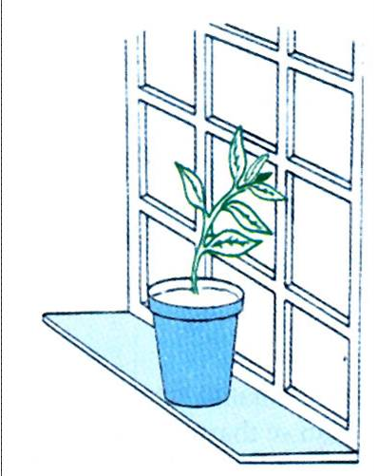
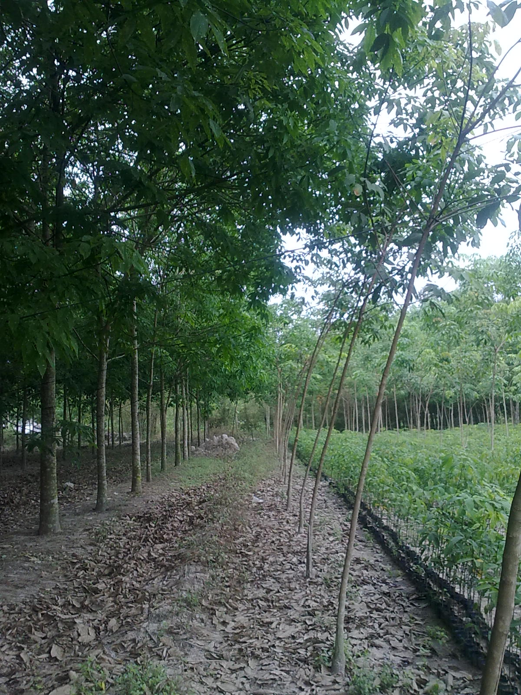
Bạn có nhận xét gì về hình thái của cây( cây thẳng hay cong về phía nào?)
=> Cây có tính hướng sáng

Slide 5
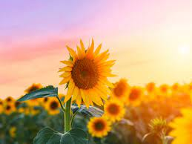
Cây có tính hướng sáng, ngọn cây sẽ hướng về phía có ánh sáng mạng hơn
Hoa hướng dương luôn hướng về phía mặt trời

Slide 6


Slide 7
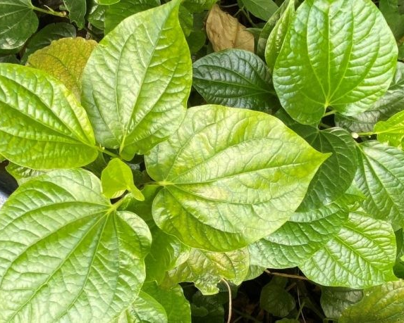
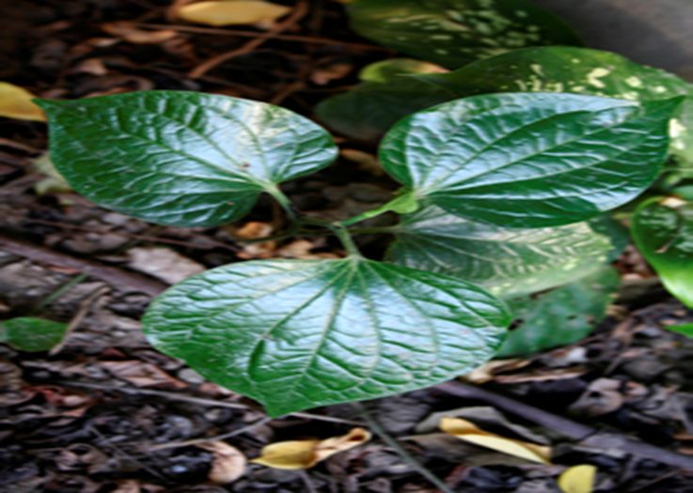
Cây lá lốt trồng nơi có nhiều ánh sáng
Cây lá lốt trồng nơi có ít ánh sáng

Slide 8
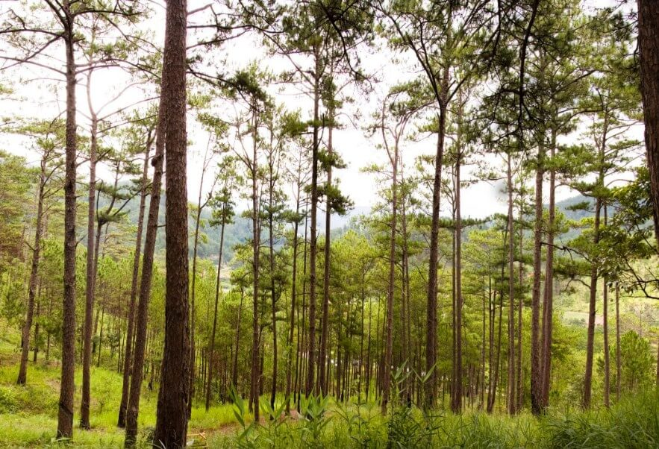
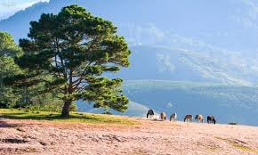
Cây thông mọc trong rừng
Cây thông mọc nơi quang đãng
- Thân thấp, nhiều cành và tán rộng
- Thân cao, thẳng
- Cành chỉ tập trung ở phần ngọn, các cạnh phía dưới héo và rụng sớm.
- Ánh sáng mạnh
- Mọc nơi trống trải

Slide 9
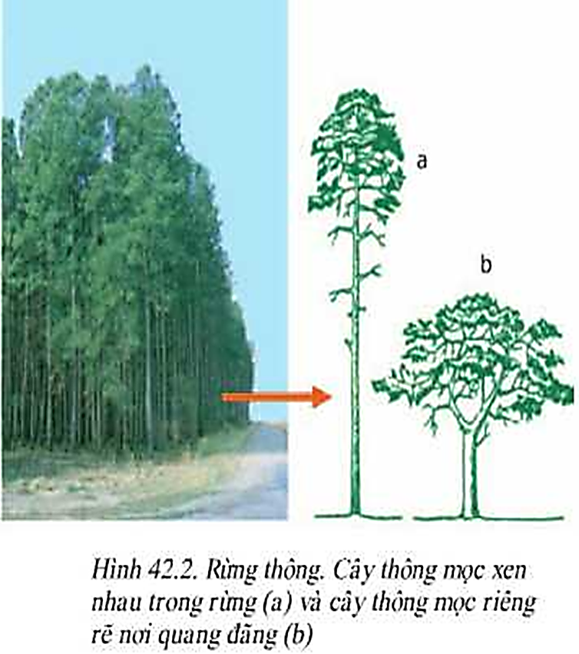
➔ Cây mọc trong rừng ánh sáng chiếu vào cành phía trên nhiều hơn cành phía dưới => khả năng quang hợp của lá cành phía dưới yếu, tạo ít chất hữu cơ => héo dần và sớm rụng..

Slide 10
Bảng 42.1: Ảnh hưởng của ánh sáng tới hình thái và sinh lí của cây
Những đặc điểm của cây | Khi cây sống nơi quang đãng | Khi cây sống trong bóng râm, dưới tán cây khác, trong nhà…
Đặc điểm hình thái: Lá -Thân
Đặc điểm sinh lí: Quang hợp Thoát hơi nước
Phiến lá nhỏ, hẹp, nhạt màu.
- Thân thấp, cành nhiều
Phiến lá lớn, màu sẫm
Chiều cao bị hạn chế bởi chiều cao của tán cây phía trên, ít cành
Điều kiện: Ánh sáng mạnh
Cường độ quang hợp cao
Cây điều tiết thoát hơi nước linh hoạt
Cường độ quang hợp yếu
Cây điều tiết thoát hơi nước kém

Slide 11

Ánh sáng ảnh hưởng đến hình thái và hoạt động sinh lí của thực vật như: quang hợp, thoát hơi nước... của cây.
Lá xếp ngang mộc so le để nhận nhiều ánh sáng

Slide 12
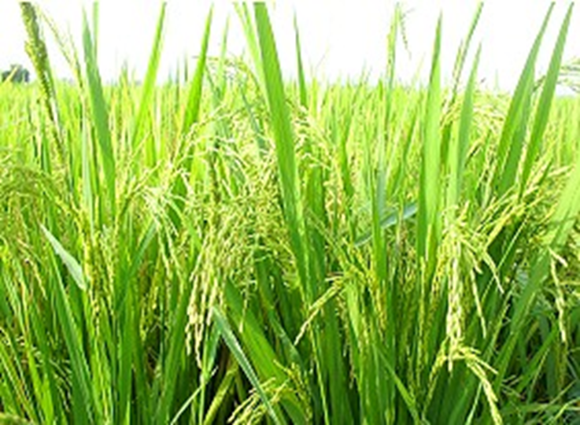
Ánh sáng ảnh hưởng đến hình thái và hoạt động sinh lí của thực vật như: quang hợp, thoát hơi nước... của cây.
Lá xếp nghiêng tránh tia nắng chiếu thẳng góc

Slide 13

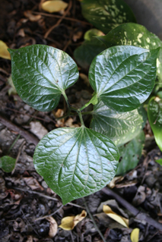
Cây lúa: Lá xếp nghiêng tránh nắng chiếu thẳng
Cây lá lốt: Lá xếp ngang để nhận được nhiều ánh sáng.
Vậy sự khác nhau giữa hai cách xếp lá có ý nghĩa gì?
=> Giúp thực vật thích nghi với môi trường sống

Slide 14
Thực vật được chia thành 2 nhóm chính:
Nhóm cây ưa sáng
Gồm những cây sống nơi quang đãng, ánh sáng nhiều
Nhóm cây ưa bóng
Gồm những cây sống nơi có ánh sáng yếu, ánh sáng tán xạ như cây sống dưới tán của cây khác, đặt trong nhà...

Slide 15
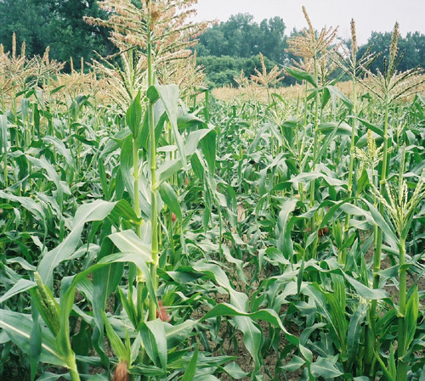

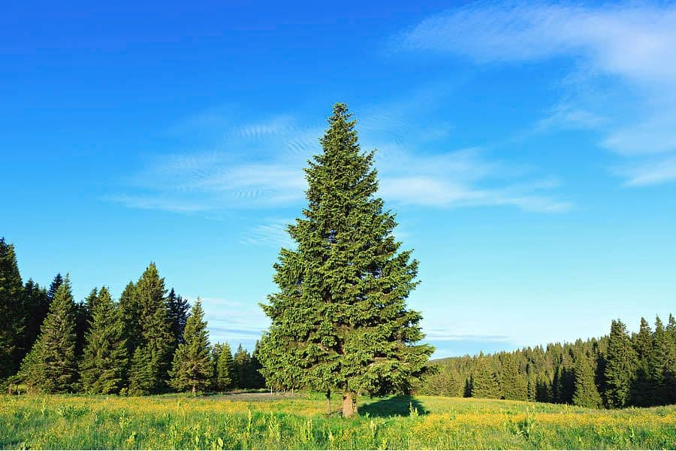
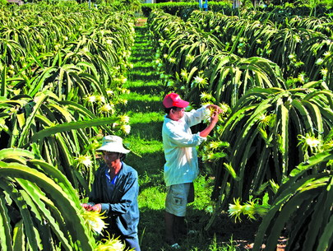
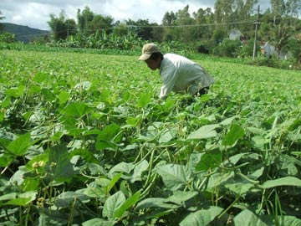
Cây ưa sáng
Cây ngô
Cây thông
Cây đậu xanh
Cây thanh long.

Slide 16
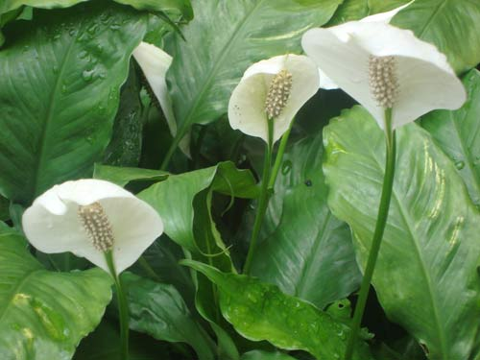
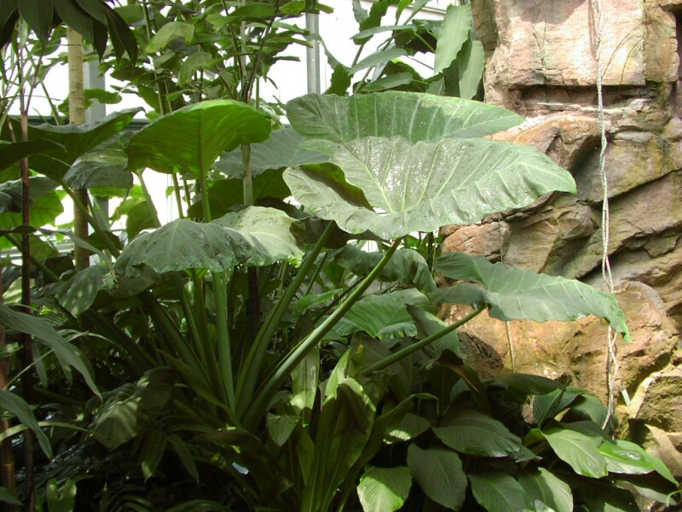
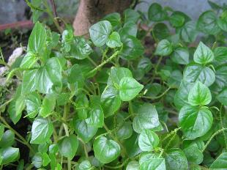
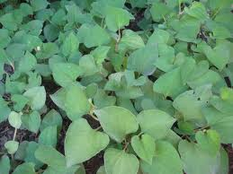
Cây ưa bóng
Cây lan Ý
Cây ráy
Cây rau càng cua
Rau diếp cá

Slide 17
02
Ảnh hưởng của ánh sáng lên đời sống của động vật

Slide 18
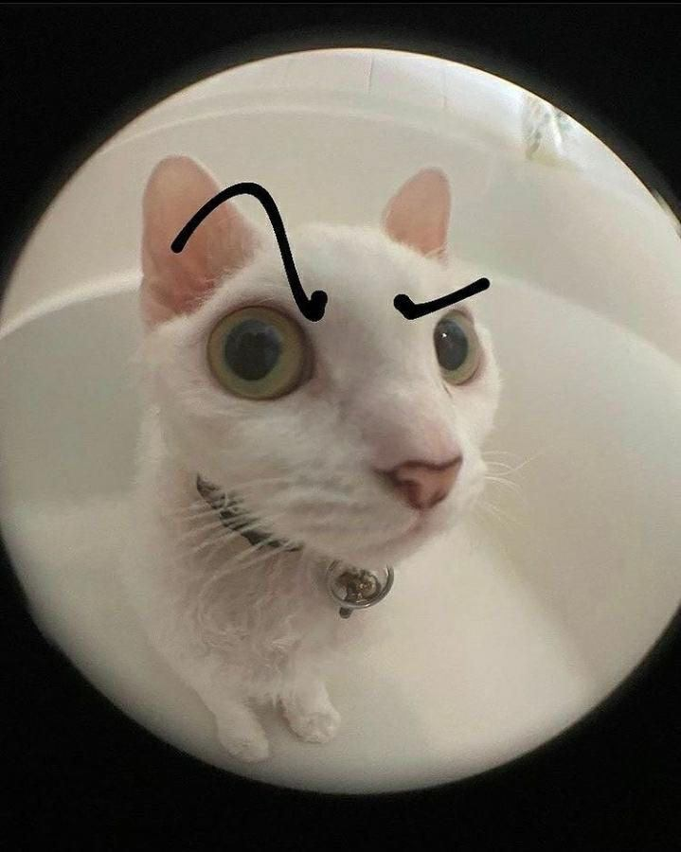


Thí nghiệm
Vào đêm trăng sáng, tìm một tổ kiến và quan sát kiến bò trên đường mòn nhờ ánh sáng mặt trăng. Đặt trên đường đi của kiến một chiếc gương nhỏ để phản chiếu ánh sáng, sau đó theo dõi hướng bò của kiến. Có 3 khả năng có thể xảy ra:
Sai!
A. Kiến sẽ tiếp tục bò theo hướng cũ.
B. Kiến sẽ bò theo nhiều hướng khác nhau
Sai!
C. Kiến sẽ bò theo hướng ánh sáng do gương phản chiếu.
Đúng!
Điều đó chứng tỏ ánh sáng giúp dộng vật nhận biết hướng đi

Slide 19
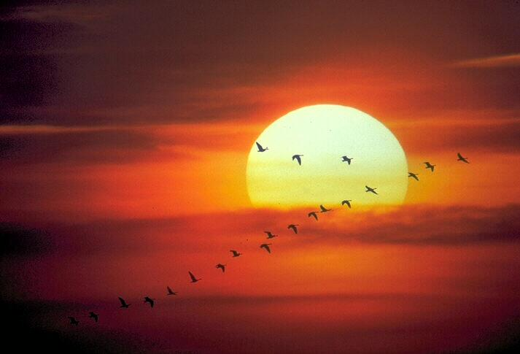
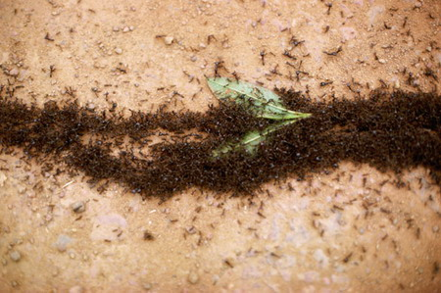
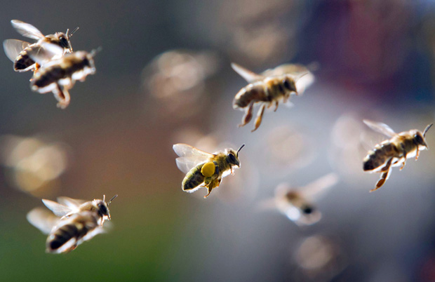
Chim di trú
Kiến du mục
Ong tìm mật
Nhờ có khả năng trên mà động vật có thể đi rất xa nơi ở

Slide 20
Chim di trú
Nhờ có khả năng trên mà động vật có thể đi rất xa nơi ở
Kiến du mục
Ong tìm mật

Slide 21
-Ánh sáng ảnh hưởng đời sống động vật, tạo điều kiện thuận tiện cho động vật nhận biết các vật và định hướng di chuyển trong không gian
-Ánh sáng ảnh hưởng đến tập tinh hoạt động, khả năng sinh trưởng và sinh sản của động vật

Slide 22
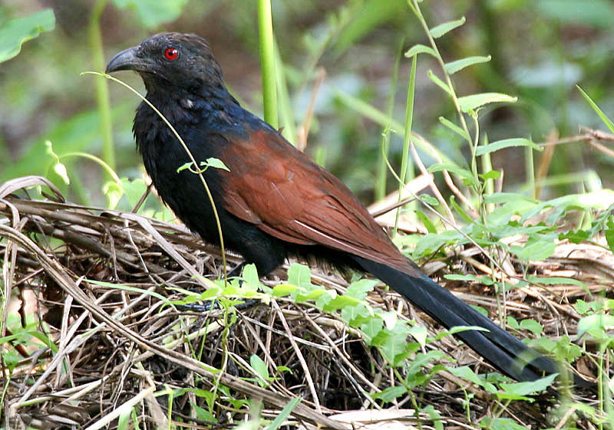
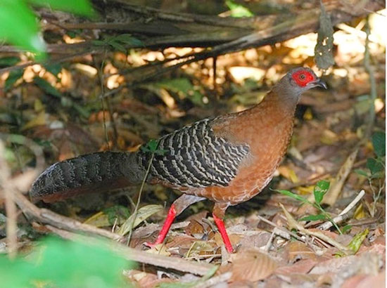
Một số loài chim thường kiếm ăn trước lúc Mặt Trời mọc:
Bìm bịp
Gà cỏ

Slide 23
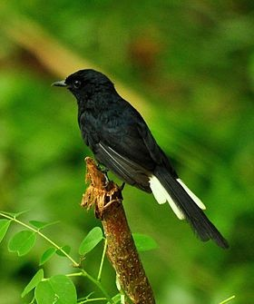
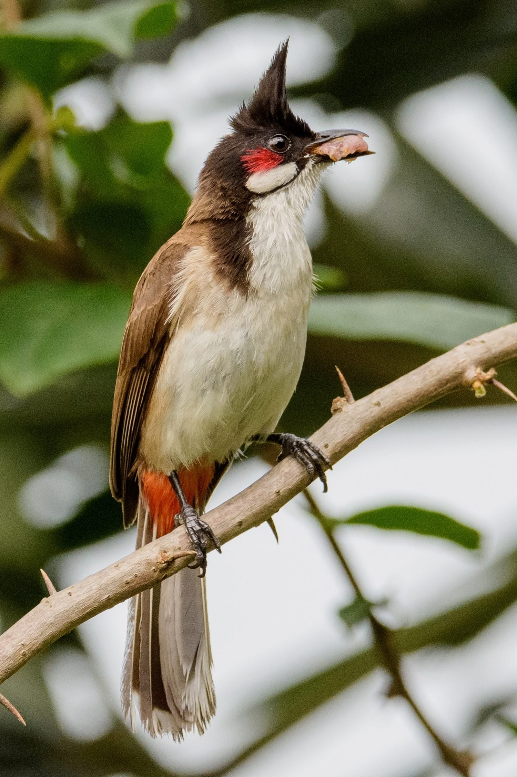
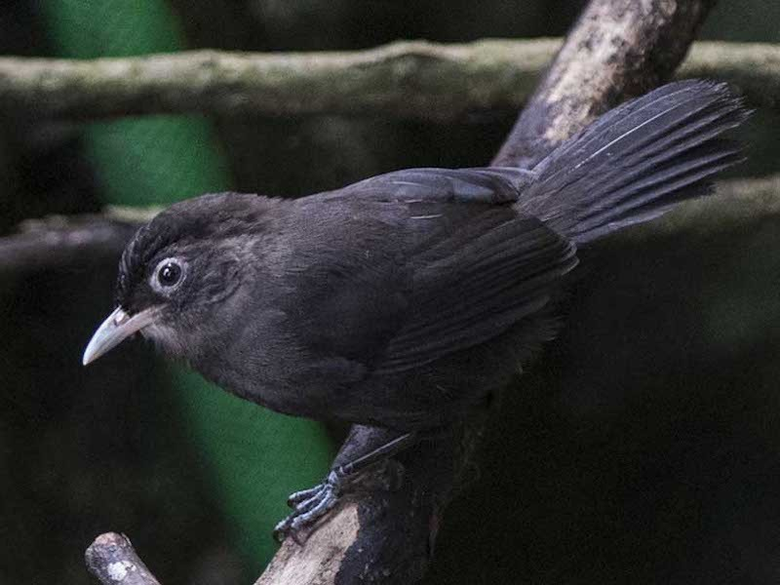
Một số loài chim thường kiếm ăn vào lúc Mặt Trời mọc:
Chích chòe
Bìm bip
Khướu

Slide 24
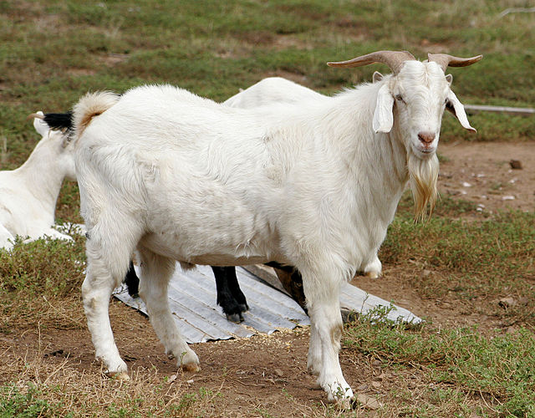
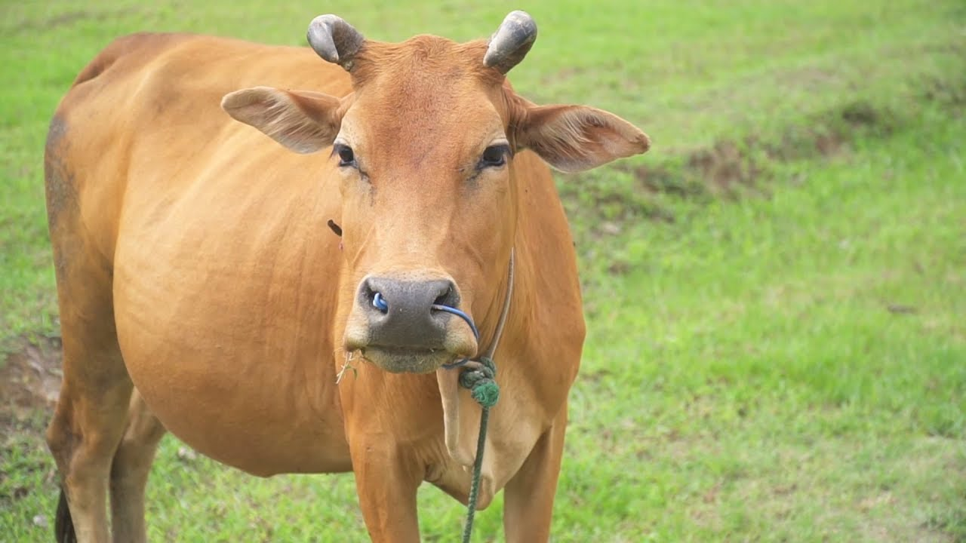
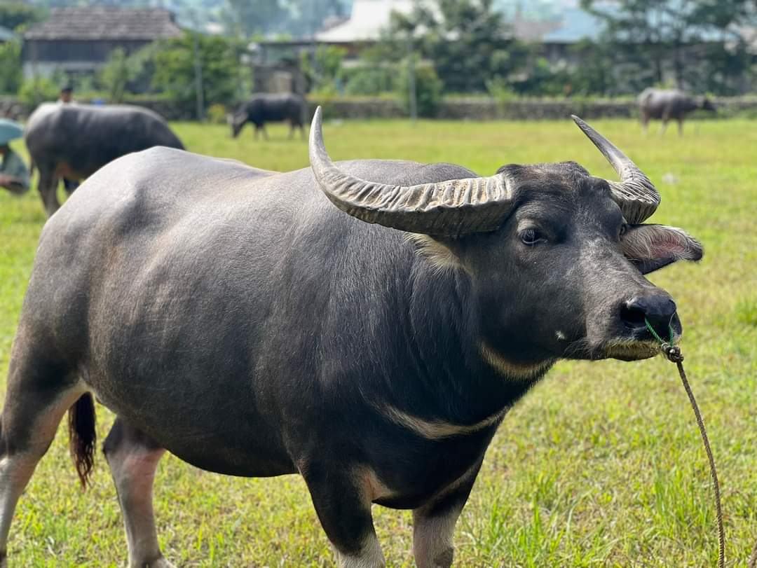
Có nhiều loài thú hoạt động vào ban ngày:
Dê
Bò
Trâu

Slide 25
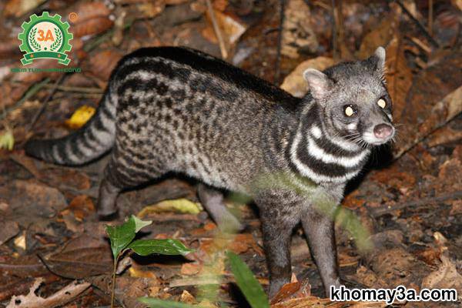
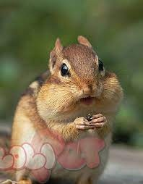
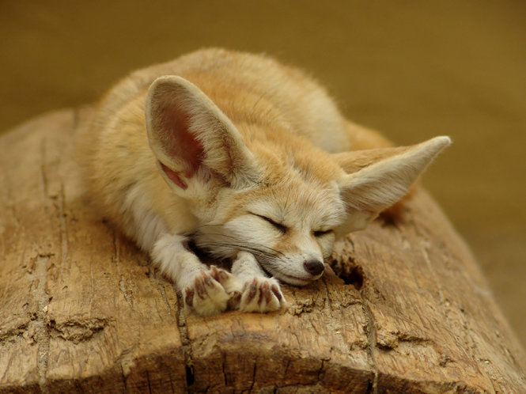
Nhưng cũng có thú hoạt động nhiều vào ban đêm:
Chồn
Sóc
Cáo

Slide 26
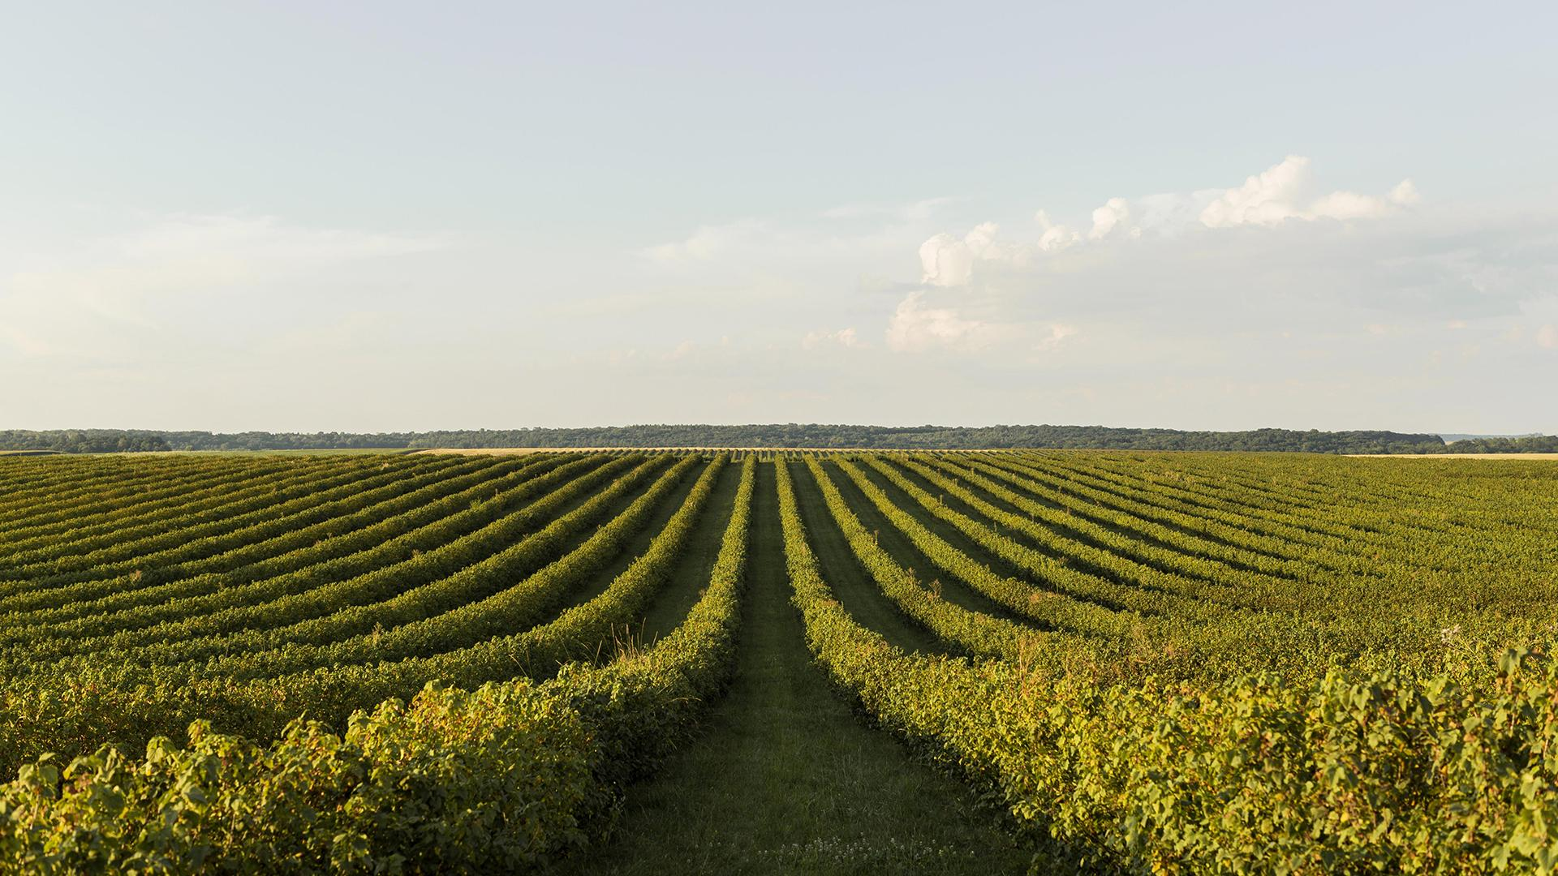
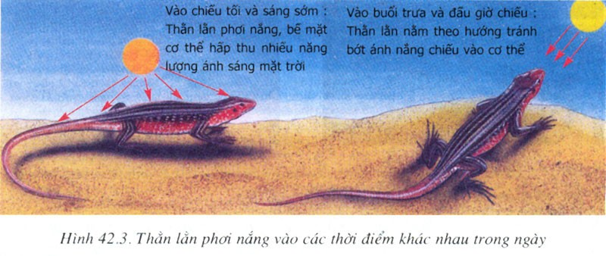
Hình 42.3. Thằn lằn phơi nắng vào các thời điểm khác nhau trong ngày

Slide 27

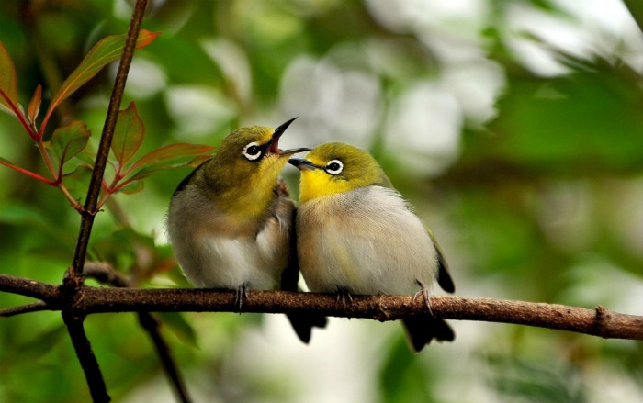
Mùa xuân và mùa hè có ngày dài hơn ngày mùa đông, đó cũng là mùa sinh sản của nhiều loài chim.
Chim‘‘kết đôi’’ vào mùa xuân

Slide 28

Động vật được chia thành 2 nhóm chính:
Nhóm động vật ưa sáng
Nhóm động vật ưa tối:
Gồm những động vật hoạt động vào ban ngày
gồm những động vật hoạt động vào ban đêm, sống trong hang, trong đất, hay ở vùng nước sâu như đáy biển.

Slide 29
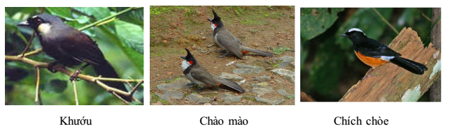
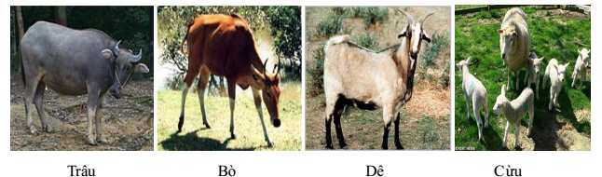
Động vật ưa sáng

Slide 30
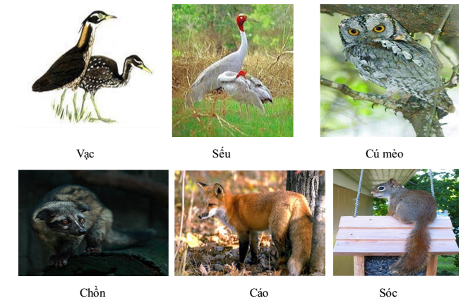
Động vật ưa tối:

Slide 31

Cảm ơn các bạn đã lắng nghe

